Slide 1
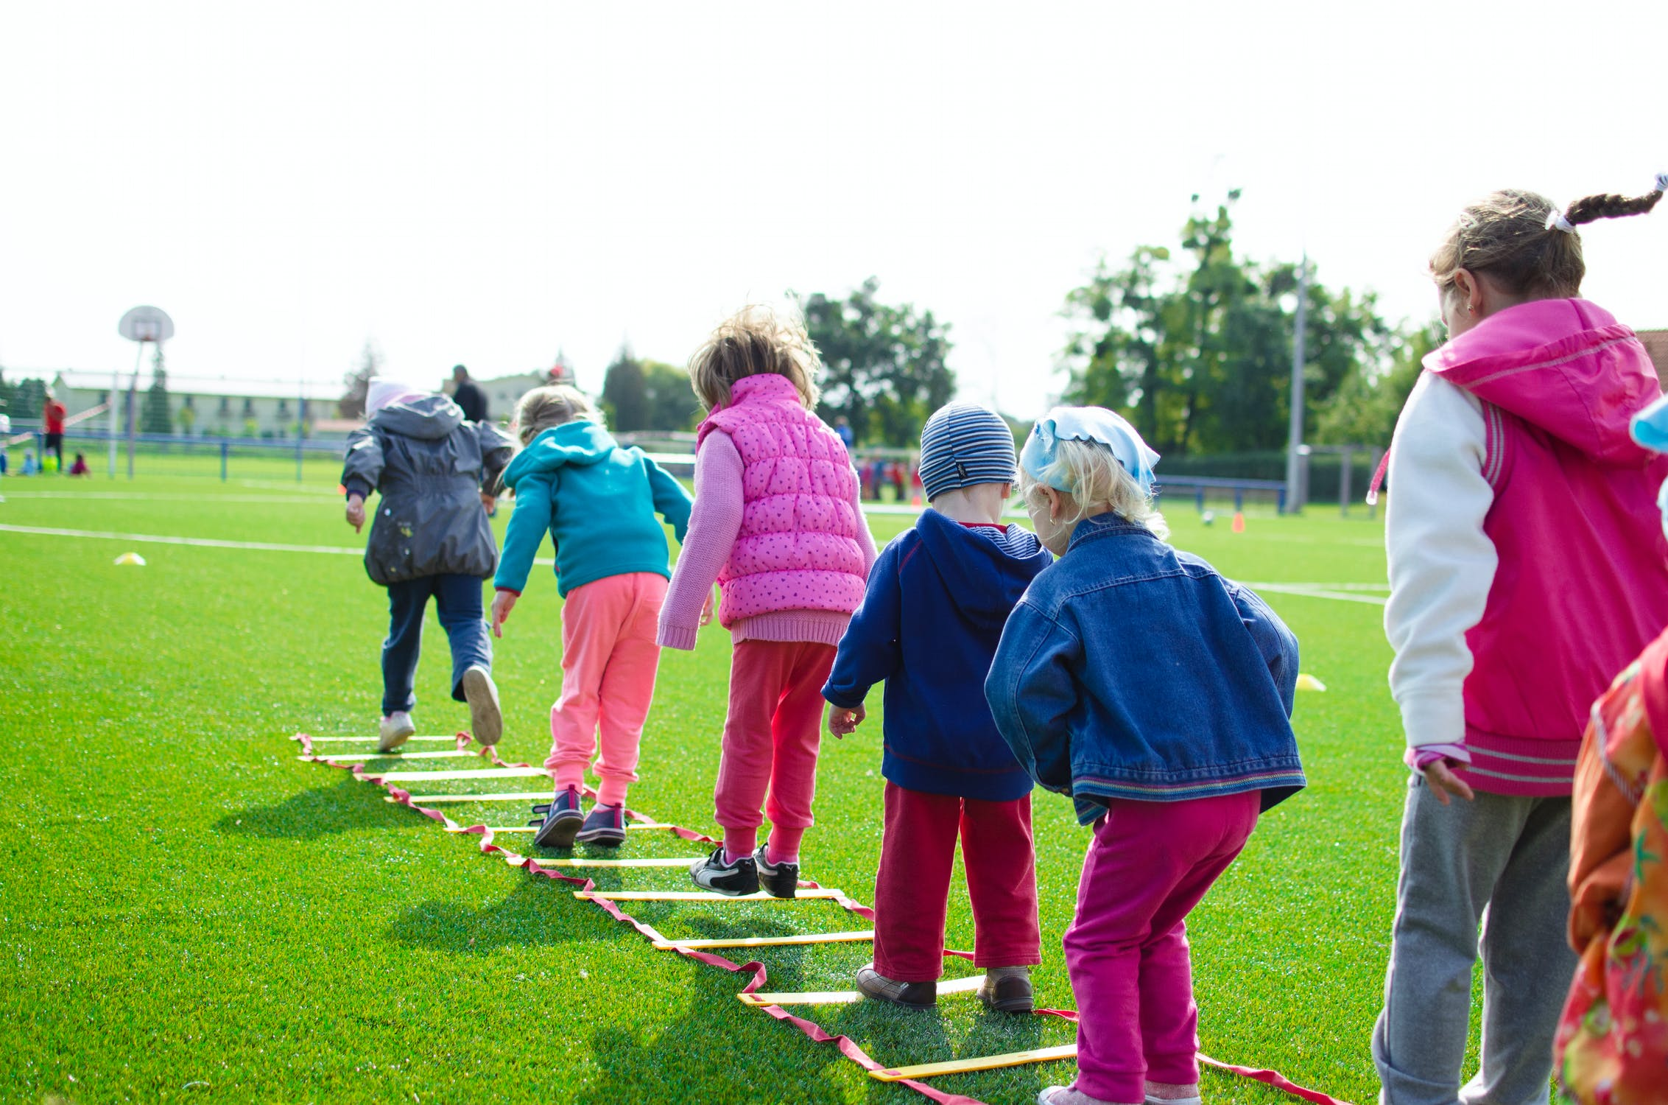
Emotionen im Schulsport

Slide 2
Die Aufgabe besteht aus zwei aufeinander aufbauenden Teilaufgaben. 1. Überlegt euch, wie die Emotionsdynamik im Schulsport aussehen könnte für: a) sportliche Kinder, die gerne zum Schulsport gehen. b) eher unsportliche, möglicherweise übergewichtige Kinder, die ungern am Schulsport teilnehmen. Für diese Überlegungen könnt ihr euch Informationen aus den hochgeladenen Publikationen zur Thematik sowie der Adjektivliste-Gefühlszustände holen. Die Ausprägung der jeweiligen Emotionen könnt ihr auf einer Skala von 1-10 vornehmen (siehe Beispiele Folien 3 & 4). 2. Überlegt euch Ansätze und Maßnahmen, wie der Schulsport so gestaltet werden könnte, dass alle Kinder gerne daran teilnehmen und positive Emotionen im Schulsport erleben.

Slide 3
Emotionsdynamik für SchülerInnen, die gerne am Schulsport teilnehmen
Emotionen/Gefühlszustände
N
P
vor dem Unterricht | ängstlich: 2 | vorfreudig: 9
während des Unterrichts |  | tatkräftig: 8
nach dem Unterricht | beschämt: 0

Slide 4
Emotionsdynamik für SchülerInnen, die nicht gerne am Schulsport teilnehmen
Emotionen/Gefühlszustände
N
P
vor dem Unterricht | angespannt: 7 | energiegeladen: 3
während des Unterrichts | zurückhaltend: 8
nach dem Unterricht |  | glücklich: 2

Slide 5
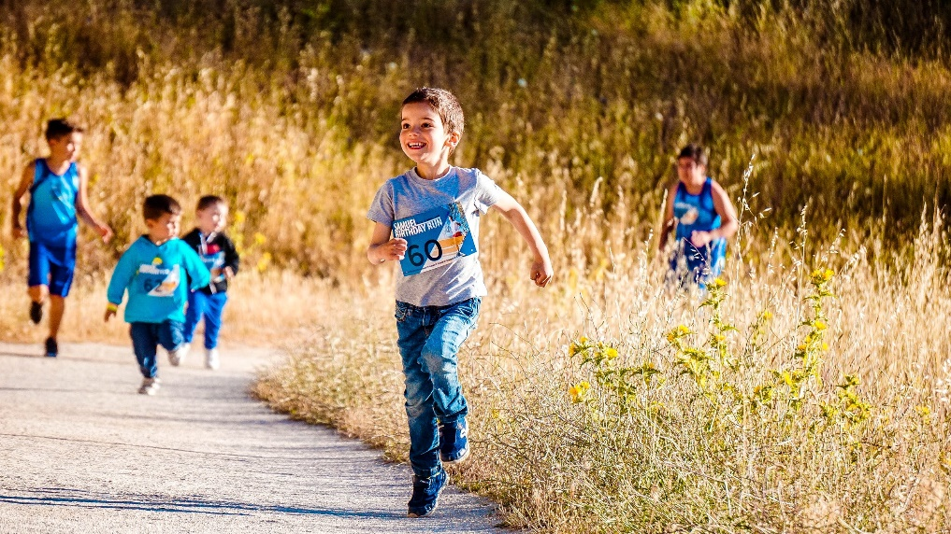
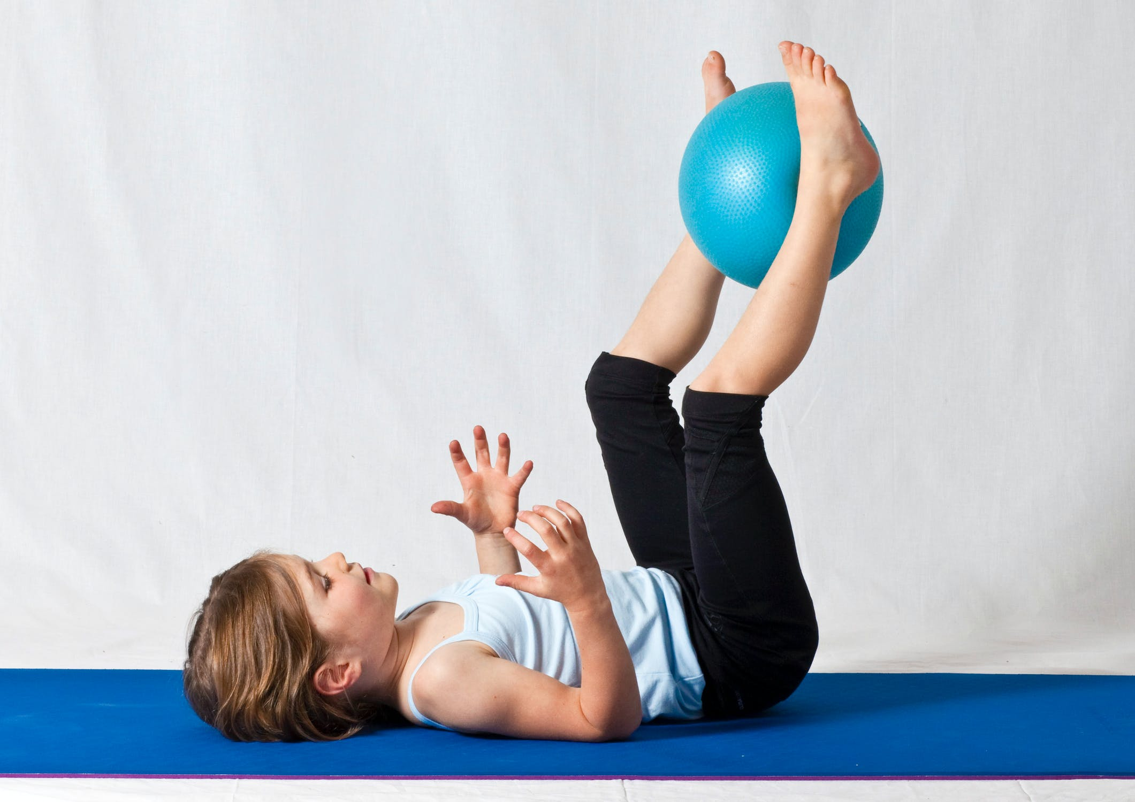
Mögliche Maßnahmen zur Förderung positiver Emotionen bei allen Kindern im Schulsport
XXX
XXX

